Slide 1

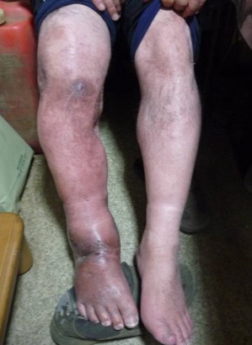
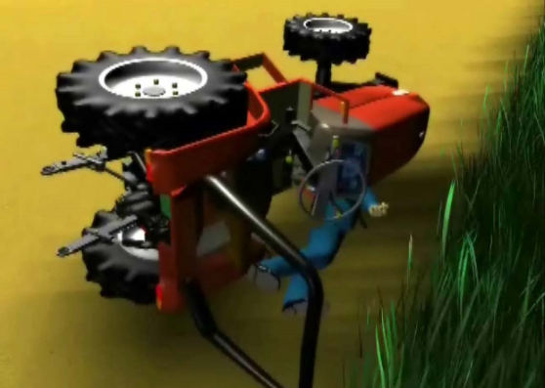

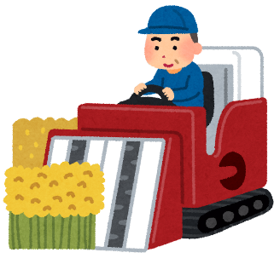
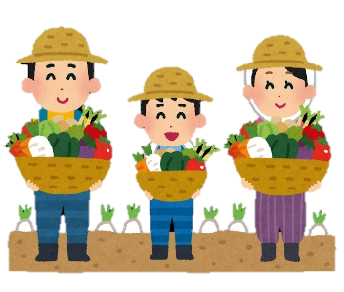
令和４年度
農作業安全に関する基礎的な研修 （基本資料）
Ⅰ 農作業事故は、あなただけではなく、家族や地域にダメージ
○ 被災者の想いを知ってください
トラクターの後ろで作業していたところ、
後ずさりしてきたトラクターのロータリーに右脚を巻き込まれた
【事故の原因】
・ 小さな段差近くに停車したが、駐車ブレーキをかけずに降車した
・ 降車の際にPTOを切らなかった
【被災者本人のコメント】
「普段通りの作業なので慣れており、危険はないものと思っていた。」
実際の負傷の様子
露地野菜中心、約２ha経営
JAの部会長等を歴任する等地域の中心的存在
事故をきっかけとして
ご本人が離農
・近所の親戚や妻が営農を引き継ぎ
・医療費（生命保険のみ加入）と
経営損失が大きな負担
※ 被災者ご本人が、自分と同じ目に遭う人を一人でも減らせればと願い、情報を提供してくれました
○ 農作業事故には様々な影響があります
○ 身心への影響
・ 治療や後遺症による肉体的なダメージ
・ 自分の過失に対する心理的・精神的なダメージ
農作業事故発生
○ 経営への影響
・ 治療費、収入減少・債務増加、代替労働力の確保、新たな機械の調達等による金銭的なダメージ
・ 作業能力の低下、代替労働力が確保できない場合の事業継続へのダメージ
労働力の減少・喪失
○ 地域農業への影響
・ 離農した場合、担い手の確保できなければ、
耕作放棄地が発生する地域の未来へのダメージ
最悪の場合、経営破綻
離農

Slide 2

Ⅱ 農作業事故は、あなたの身近に迫っている！
○ 農業は意外に危険な産業です
農業従事者10万人当たりの死亡者数は、建設業の約２倍程度となっており、
全国で年間約300名近くの方が亡くなっています。
農作業事故死亡者数と農業従事者10万人当たり死亡者数の推移
10万人当たり死者数（人）
死亡者数（ 人）
（出典） 統計データ等を用いて農林水産省が整理
○ 乗用型トラクターの転落・転倒で多くの方が亡くなっています
要因別の死亡事故発生状況（令和２年）
農業機械作業
に係る事故
186人（68.9％）
それ以外の事故
76人（28.1％）
転落・転倒が最大の要因
（５３名）
２７０人
農業用施設作業
に係る事故
8人（3.0％）
（出典） 統計データ等を用いて農林水産省が整理

Slide 3
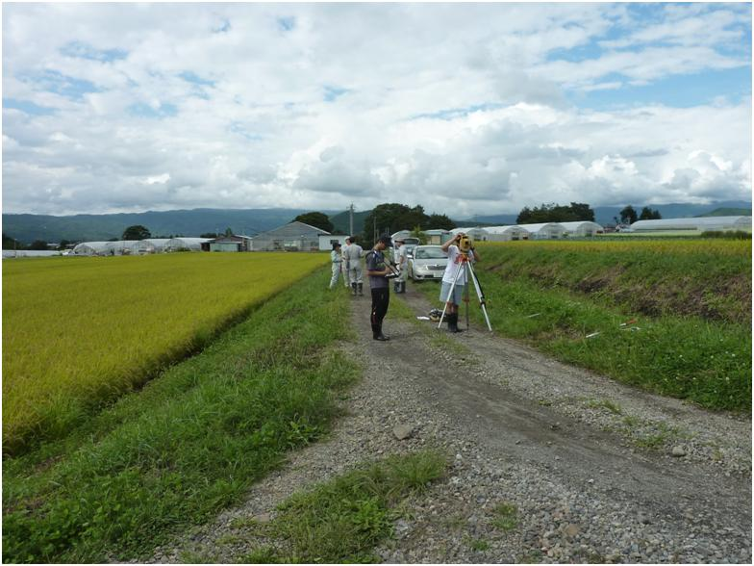
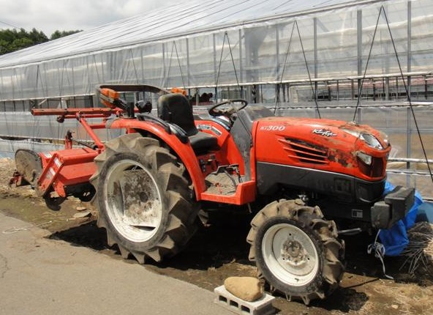
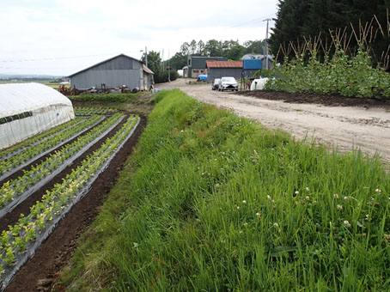
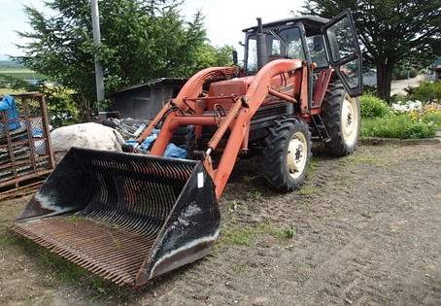
Ⅲ 乗用型トラクターでは、このような事故が発生しています
乗用型トラクターの転落・転倒事故
【事例１】
路面から田面まで高低差が約１ｍの農道を安全フレームを倒した状態で走行中、
脱輪し、転倒、水田に転落し、トラクターの下敷きになり死亡
【事例２】
路面から畑まで高低差が約２ｍの道路を走行中、脇見運転となり、路肩から脱輪。
引き上げ中に斜面下へ転落、シートベルトを着用していなかったため、安全キャブ内の柱に頭をぶつけ裂傷を負った
これらのほか、片ブレーキ誤操作による急旋回での転落・転倒事故や、
公道上で一般車に追突される事故なども発生しています
被害発生の要因
○ 安全フレーム、シートベルトの必要性が浸透しておらず、使用が習慣化されていない
○ 脇見運転をするなど、不注意な行動をしてしまった
○ 路肩にガードレールや注意を促す目印等が設置されていなかった
事故防止・被害軽減の対策
○ 安全キャブ・フレームが付いたトラクターを使用し、安全フレームは必ず立てて使用
○ シートベルトやヘルメットを着用
○ 路肩や段差ぎりぎりでの作業や走行は避ける

Slide 4
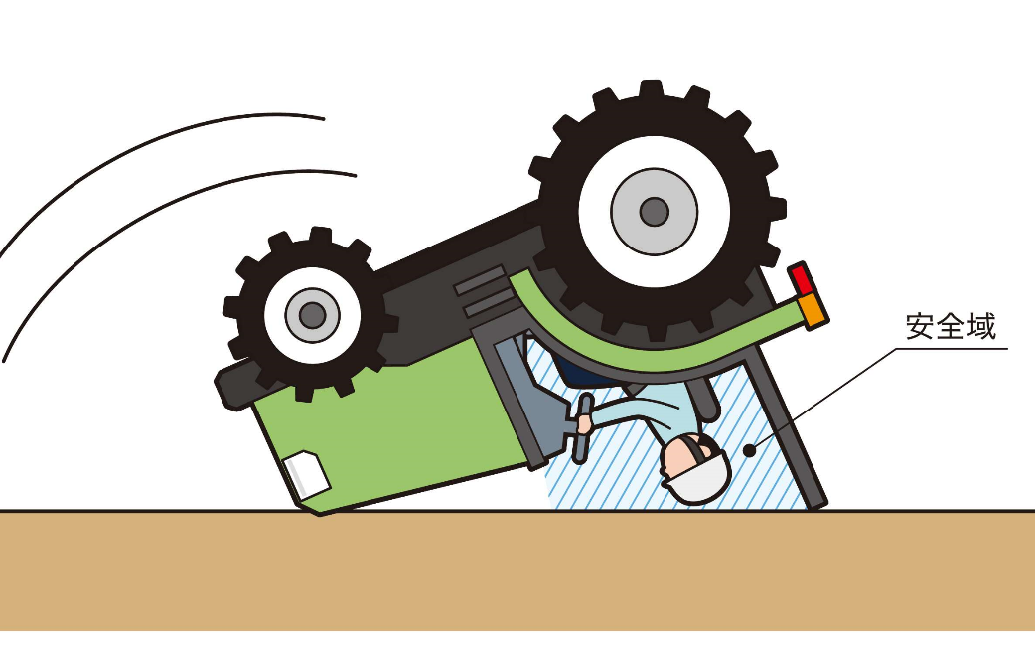


Ⅳ 乗用型トラクター事故における被害軽減に向けて
○ 転落・転倒時に、安全キャブ・フレー
ムは安全域を確保してくれます。
○ 安全域にとどまるためには、
シートベルトの着用が必要です。
トラクター等の交通事故による死亡者数（平成27年から令和元年）
シートベルト着用あり
シートベルト着用なし
3人
（着用者の人身事故の3.2％）
148人
（非着用者の人身事故の24.5％）
（出典） 統計データ等を用いて農林水産省が整理
死亡事故や重傷事故を防ぐため・・・
○ 安全キャブ・フレーム付きのトラクターに乗る
○ 乗るときは安全フレームを立てて、シートベルト着用を徹底！！
○ 万が一に備え、ヘルメットを着用！！
講義を振り返り、農作業安全に関するそれぞれの取組目標（約束ごと）を定めてみましょう。また、それを実践していただきますようお願いします。

